Slide 1
Perkembangan Kurikulum 2013
IHT SMA Negeri 1 Ngamprah
Bandung, 7 September 2017

Slide 2

ARTI PENDIDIKAN
“Pendidikan adalah daya-upaya untuk memajukan bertumbuhnya Budi pekerti (kekuatan batin, karakter), Pikiran (intelek) dan Tubuh anak, dalam rangka kesempurnaan hidup dan keselarasan dengan dunianya”
Pendidikan: proses pembudayaan yakni suatu usaha memberikan nilai-nilai luhur kepada generasi baru dalam masyarakat yang tidak hanya bersifat pemeliharaan tetapi juga dengan maksud memajukan serta memperkembangkan kebudayaan menuju ke arah keluhuran hidup kemanusiaan.
Pendidikan dan pengajaran idealnya memerdekakan manusia secara lahiriah dan batiniah selalu relevan untuk segala jaman.
Pendidikan nasional ialah pendidikan yang beralaskan garis hidup dari bangsanya (cultureel-nationaal) dan ditujukan untuk keperluan perikehidupan (maatschappelijk) yang dapat mengangkat derajat negara dan rakyatnya, agar dapat bekerja bersama-sama dengan lain-lain bangsa untuk kemuliaan segenap manusia di seluruh dunia.
Gambar: Pinterest
Sumber: Dewantara, Ki Hadjar. 1962. Karja I (Pendidikan). Pertjetakan Taman Siswa, Jogjakarta & Blog UNY

Slide 3
DAFTAR ISI
Generasi Emas dan Tantangan Pendidikan
Strategi Revitalisasi Pendidikan
Implementasi Kurikulum 2013
Penguatan Pendidikan Karakter
Gerakan Literasi Sekolah
Kesimpulan
1
2
3
4
5
6

Slide 4
1
Generasi Emas dan Tantangan Pendidikan

Slide 6
KETERAMPILAN ABAD 21 YANG DIBUTUHKAN
SETIAP SISWA UNTUK MENINGKATKAN DAYA SAING
1
2
3
Kualitas Karakter
Literasi Dasar
Kompetensi
Bagaimana siswa beradaptasi pada lingkungan yang dinamis.
Bagaimana siswa menerapkan
keterampilan dasar sehari-hari.
Bagaimana siswa memecahkan masalah kompleks
Religius
Nasionalis
Mandiri
Integritas
Gotong royong
Toleransi
Tanggungjawab
Kreatif
Peduli lingkungan
Literasi baca tulis
Literasi berhitung
Literasi sains
Literasi teknologi
informasi dan komunikasi
Literasi finansial
Literasi budaya dan
kewarganegaraan
Berpikir kritis
Kreativitas
Komunikasi
Kolaborasi
Kurikulum
Pembelajaran
Perbukuan
Penilaian
Monitor & feedback K13
Kurikulum kontekstual – KTSP
Kurikulum vokasi
Kurikulum inklusif futuristik
Pembelajaran abad 21
Pembelajaran dinamis saintifik
Wholistic learning
Buku pendamping kurikulum
Buku teks
Buku pengayaan
Buku bacaan
Penilain Kelas & Sekolah
INAP
Ujian Nasional
Survei Internasional

Slide 7
TANTANGAN PENDIDIKAN
1. Optimalisasi pengembangan potensi siswa secara harmonis
melalui keseimbangan olah hati (etik), olah pikir (literasi), olah rasa (estetik), dan olah raga (kinestetik)
2. Besarnya populasi siswa, guru, dan sekolah
yang tersebar di seluruh Indonesia
3. Membangun sinergi dan tanggungjawab
terhadap pendidikan karakter anak antara sekolah, orang tua dan masyarakat
4. Tantangan globalisasi
Memperkuat kemampuan beradaptasi terhadap perubahan melalui penumbuhan nilai-nilai religiusitas dan kearifan lokal bangsa
5. Terbatasnya pendampingan orang tua
Perlu peningkatan kualitas hubungan orang tua dengan anak di rumah dan lingkungannya
6. Keterbatasan sarana belajar dan infrastruktur
Keterbatasan prasana dan sarana sekolah, aksesibilitas dan sarana transportasi ke sekolah (jalur lembah, hutan, sungai, dan laut), sehingga PPK perlu diimplementasikan bertahap.

Slide 8

MENCERMATI TANTANGAN AKIBAT GAP ANTAR GENERASI
Tantangan dunia pendidikan di seluruh dunia
MEMPERSIAPKAN GENERASI ABAD KE-21
OLEH GURU ABAD KE-20
MELALUI SEKOLAH ABAD KE-19
DENGAN METODA PEMBELAJARAN ABAD KE-18
Untuk dapat memahami dan mendalami fenomena pembelajaran abad ke-21 dibutuhkan kemauan untuk membuka hati (open heart) dan membuka pikiran (open mind)

Slide 9
2
Strategi Revitalisasi Pendidikan

Slide 10
KERANGKA STRATEGIS KEMENDIKBUD 2015-2019
Terbentuknya insan serta ekosistem Pendidikan dan Kebudayaan
yang berkarakter dengan dilandasi semangat gotong-royong.
STRATEGI 1
STRATEGI 2
STRATEGI 3
Penguatan pelaku pendidikan dan kebudayaan
Peningkatan mutu dan akses
Pengembangan efektivitas birokrasi melalui perbaikan tata kelola dan pelibatan publik
Menguatkan siswa, guru, kepala sekolah, orangtua dan pemimpin institusi pendidikan dalam ekosistem pendidikan.
Memberdayakan pelaku budaya dalam pelestarian dan pengembangan kebudayaan.
Fokus kebijakan diarahkan pada penguatan perilaku yang mandiri dan berkepribadian.
Meningkatkan mutu pendidikan sesuai lingkup Standar Nasional Pendidikan untuk mengoptimalkan capaian Wajib Belajar 12 tahun.
Meningkatkan ketersediaan serta keterjangkauan layanan pendidikan, khususnya bagi masyarakat yang terpinggirkan.
Fokus kebijakan didasarkan pada percepatan peningkatan mutu dan akses untuk menghadapi persaingan global dengan pemahaman akan keberagaman, penguatan praktik baik dan inovasi.
Melibatkan publik dalam seluruh aspek pengelolaan kebijakan dengan berbasis data, riset dan bukti lapangan.
Membantu penguatan kapasitas tata kelola pada birokrasi pendidikan di daerah.
Mengembangkan koordinasi dan kerjasama lintas sektor di tingkat nasional.
Fokus kebijakan dimulai dari mewujudkan birokrasi Kemdikbud RI yang menjadi teladan dalam tata kelola yang bersih, efektif dan efisien serta melibatkan publik.

Slide 11

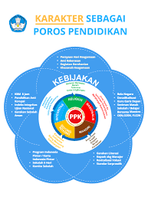

STRATEGI REVITALISASI
PENDIDIKAN DAN PENGAJARAN
PADA PENDIDIKAN DASAR DAN MENENGAH
IMPLEMENTASI
KURIKULUM 2013
PENGUATAN
PENDIDIKAN KARAKTER
GERAKAN
LITERASI SEKOLAH
PEMBELAJARAN DAN PENILAIAN :
Pembelajaran abad 21 (4-C)
Higher Order Thinking Skills (HOTS)
Penguatan Pendidikan Karakter (PPK)
Integrasi literasi dalam pembelajaran
Berbasis Teknologi Informasi dan Komunikasi

Slide 12
3
Implementasi
Kurikulum 2013

Slide 15
Perubahan Paradigma Pembelajaran
Dari Pembelajaran
Menjadi Pembelajaran
Diberitahu
Guru sebagai sumber utama
Tekstual
Berbasis Konten
Parsial
Jawaban Tunggal
Verbalisme
Mencari tahu
Berbasis aneka sumber belajar
Pendekatan ilmiah
Berbasis kompetensi
Holistik/terpadu
Kebenaran jawaban multi dimensi
Keterampilan aplikatif

Slide 16
KERANGKA PENGEMBANGAN KURIKULUM 2013 BERBASIS KOMPETENSI
SKL
Struktur Mata Pelajaran
Kompetensi Inti
Standar Isi & Standar Penilaian
Kompetensi Dasar
RPP
Standar Proses
Silabus
Standar Pendidik & Tenaga Kependidikan
Standar Sarana Prasarana
Standar Pengelolaan
Standar Pembiayaan Pendidikan

Slide 17
4
Penguatan
Pendidikan Karakter

Slide 18



NILAI PANCASILA MENGINSPIRASI
IDE DASAR KURIKULUM
Pancasila sebagai suatu filosofis kehidupan bangsa senantiasa menginspirasi ide dasar pengembangan kurikulum.
Kurikulum membentuk manusia Indonesia yang:
beragama dan menghormati agama lain
cinta bangsa, tanah air, dan negara
memiliki kepedulian untuk mengembangkan kehidupan kebangsaan, sosial dan ekonomi yang berkeadilan
demokratis yang mampu menghargai pluralisme sosial dan budaya
mampu berkontribusi untuk mewujudkan kehidupan umat manusia yang bermartabat dan saling menghargai
membangun masyarakat yang berkeadilan sosial
Kurikulum mengembangkan sikap, pengetahuan, dan keterampilan yang menempatkan budaya Indonesia sebagai dasar pengembangan pendidikan Indonesia yang mampu dan bermanfaat untuk mengembangkan kualitas manusia Indonesia

Slide 19


PENGUATAN PENDIDIKAN KARAKTER
KECENDERUNGAN
GLOBAL
URGENSI PENGUATAN
PENDIDIKAN KARAKTER
Berlangsungnya Revolusi Digital
Perubahan Peradaban Masyarakat
Semakin Tegasnya Fenomena Abad Kreatif
Pembangunan Sumberdaya Manusia Sebagai Fondasi Pembangunan Bangsa
Generasi Emas 2045 yang dibekali Keterampilan Abad 21
Menghadapi Kondisi Degradasi Moral, Etika, dan Budi Pekerti
PENGUATAN PENDIDIKAN KARAKTER
Gerakan pendidikan di sekolah untuk memperkuat karakter siswa melalui harmonisasi olah hati (etik), olah rasa (estetik), olah pikir (literasi), dan olah raga (kinestetik) dengan dukungan pelibatan publik dan kerja sama antara sekolah, keluarga, dan masyarakat yang merupakan bagian dari gerakan nasional revolusi mental (GNRM)

Slide 20
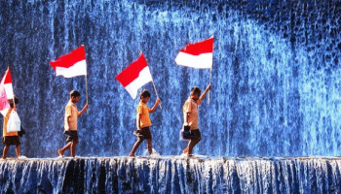
SISTEM PENGUATAN PENDIDIKAN KARAKTER
Input
Process
Output
Olah Hati
Olah Karsa
Olah Raga
Olah Pikir
NON
KURIKULER
KO -KURIKULER
INTRA
KURIKULER
ESKTRA
KURIKULER
SEKOLAH
(Etika)
ORANG TUA
(Kinestetika)
Character
(Literasi)
MASYARAKAT
(Estetika)
1
2
3
Pengintegrasian Tri Pusat Pendidikan dengan Intrakurikuler,
Ko-kurikuler, Ekstrakurikuler, dan Nonkurikuler di Sekolah
Penguatan Nilai-Nilai Karakter
Membangun Generasi Emas 2045 dengan dibekali Keterampilan Abad 21

Slide 21
Input : Pengintegrasian Tri Pusat Pendidikan dengan Intrakurikuler, Ko-kurikuler, Ekstrakurikuler, dan Nonkurikuler di Sekolah
Intra-kurikuler:
  Seluruh Mata Pelajaran.
Ko-Kurikuler:
  Studi/kunjungan lapangan, karya wisata, sanggar seni, taman budaya, madrasah diniyyah, komunitas bahasa dan sastra.
Estra-Kurikuler:
  Pramuka, Paskibraka, Palang Merah Remaja (PMR), Olah Raga, dsb.
Non-Kurikuler:
  Upacara bendera, Lagu Nasional/Daerah, Membaca Buku, Berdoa Bersama, Membersihkan Lingkungan, Latihan Memimpin di Kelas

Slide 22
PROSES : PENGEMBANGAN NILAI-NILAI KARAKTER
Variasi Metode Pembelajaran:
Metode pembelajaran berbasis masalah (problem based learning)
Metode pembelajaran berbasis proyek (project based learning)
Metode pembelajaran melalui penemuan/ pencarian/penelitian (inquiry/discovery learning)
Dsb
Religius
Jujur
Toleransi
Disiplin
Kerja Keras
Kreatif
Mandiri
Demokratis
Rasa Ingin Tahu
Semangat Kebangsaan
Cinta Tanah Air
Menghargai Prestasi
Bersahabat/Komunikatif
Cinta Damai
Gemar Membaca
Peduli Lingkungan
Peduli Sosial
Tanggung Jawab
(dan lain-lain)
NILAI-NILAI KARAKTER
Olah Hati
Olah Karsa
Olah Raga
Olah Pikir
Nilai Utama
Religius
Nasionalis
Mandiri
Gotong Royong
Integritas
(Etika)
(Kinestetika)
(Literasi)
(Estetika)
Filosofi Pendidikan Karakter
Ki Hajar Dewantara
KRISTALISASI NILAI-NILAI
*Nilai-nilai utama disesuaikan dengan GNRM, kearifan lokal dan kreativitas sekolah

Slide 23




…. Penumbuhan Nilai bukan sekadar Mata Pelajaran …
Explicit curriculum, melalui mata pelajaran (PPKn, Pendidikan Agama & Budi Pekerti, Bahasa Indonesia) atau melalui sebagian kompetensi inti & kompetensi dasar dalam mata pelajaran.
Buku teks dan buku bacaan pengayaan (baik isi bacaannya maupun ilustrasinya).
Ekosistem dan budaya sekolah: tata kelola yang akuntabel; hubungan antar warga sekolah yang menjunjung tinggi kejujuran, harmonis & saling menghargai; dll.
Hidden curriculum: guru sebagai panutan dan teladan, pembelajaran yang menekankan nilai-nilai (values), dll.
Kokurikuler dan Ekstrakurikuler: kepramukaan, PMR, OSIS, olahraga, kesenian, dll.
Pendidikan di keluarga dan masyarakat: keselarasan antara pendidikan di sekolah dan di lingkungan keluarga dan masyarakat.

Slide 24
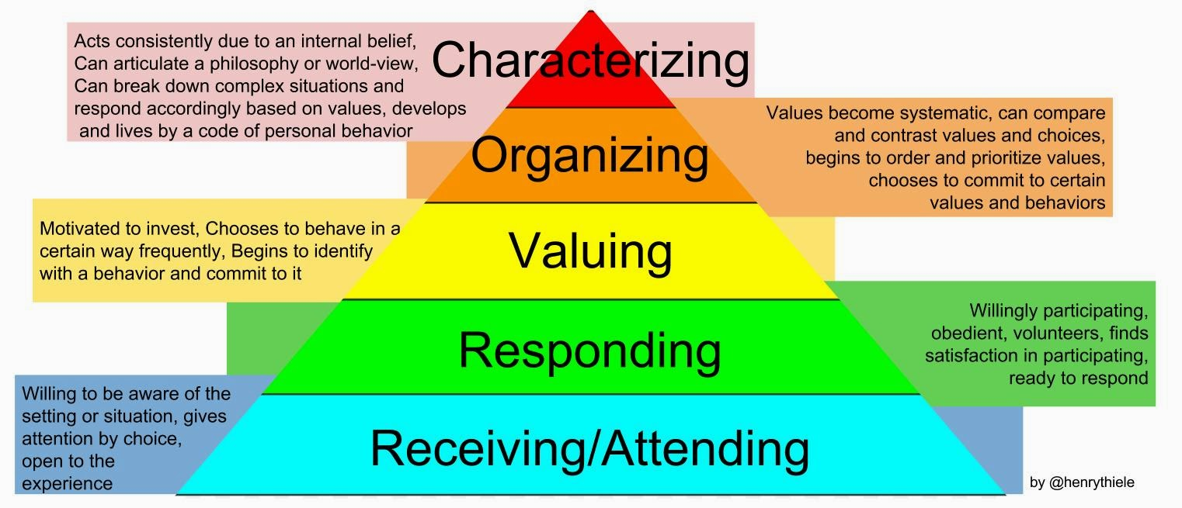
TAHAPAN INTERNALISASI
NILAI-NILAI KARAKTER
Mengetahui
Memahami
Menerima
Melakukan
Membiasa-kan
Menjadi Karakter
Sumber Gambar: http://1.bp.blogspot.com/-vFUWWOPnK4c/VPhd7c3cOJI/AAAAAAAADKI/i5F7mkg1fus/s1600/Affective+Domain-+Bloom's+et.+al.+Taxonomy+of+Educational+Objectives.jpg

Slide 25
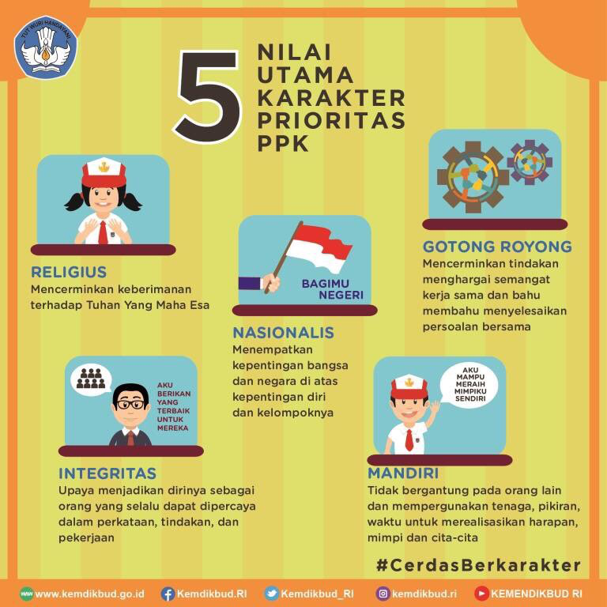

Slide 26
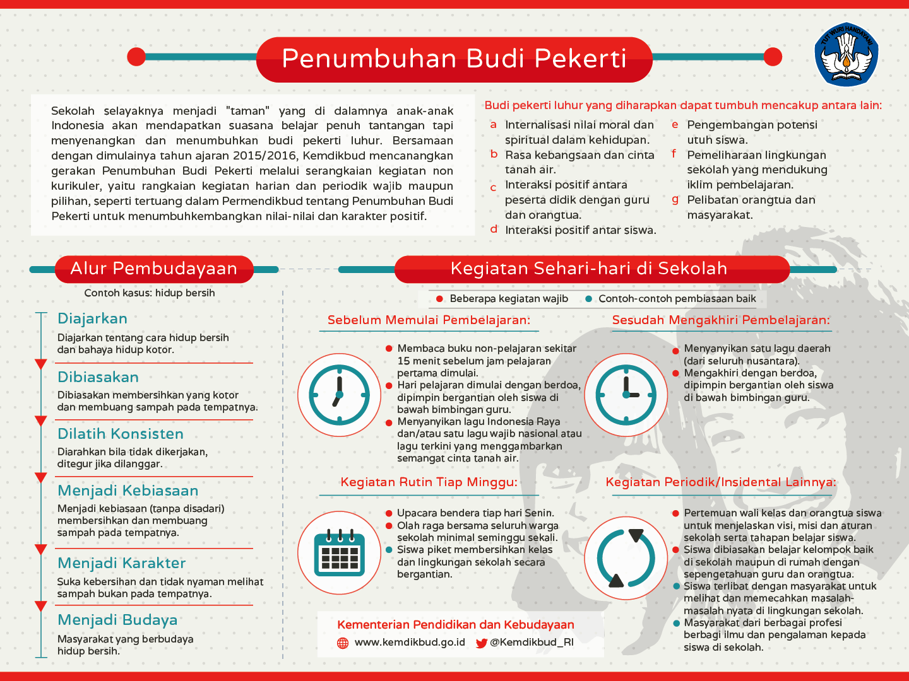

Slide 28
5
Gerakan Literasi Sekolah

Slide 29
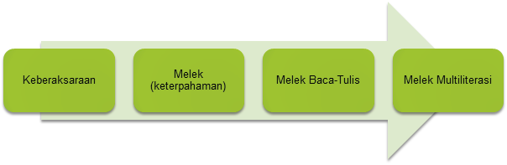
LITERASI :
“keberaksaraan”
“melek” atau “keterpahaman”
“melek baca’ dan “tulis” dasar pengembangan melek dalam berbagai hal atau disebut “multiliterasi”
KONTEKS GLS, LITERASI
“merupakan kemampuan mengakses, memahami, dan menggunakan sesuatu secara cerdas melalui berbagai aktivitas, antara lain membaca, melihat, menyimak, menulis, dan/berbicara (Panduan GLS SMA 2016).
MULTILITERASI dimaknai sebagai keterampilan menggunakan beragam cara untuk menyatakan dan memahami ide-ide dan informasi dengan menggunakan bentuk-bentuk teks konvensional maupun bentuk-bentuk teks inovatif, simbol, dan multimedia. Beragam teks yang digunakan dalam satu konteks ini disebut multimoda (multimodal text).

Slide 30
INTI LITERASI :
Pemahaman terhadap teks dan konteksnya.
Keterpahaman terhadap beragam teks akan membantu keterpahaman kehidupan dan berbagai aspeknya karena teks itu representasi dari kehidupan individu dan masyarakat dalam budaya masing-masing.

Slide 31






























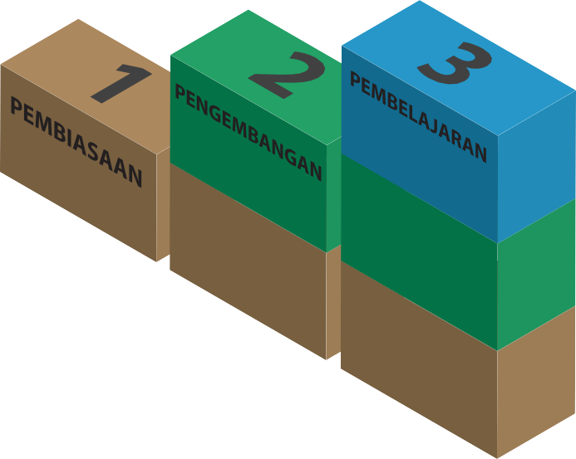











TAHAPAN PELAKSANAAN
GERAKAN LITERASI SEKOLAH
Penumbuhan minat baca melalui kegiatan 15 menit membaca (Permendikbud No. 23 Tahun 2015)
1
2
Meningkatkan kemampuan literasi melalui kegiatan menanggapi buku pengayaan
3
Meningkatkan kemampuan literasi di semua mata pelajaran: menggunakan buku pengayaan dan strategi membaca di semua mata pelajaran

Slide 32
6
Kesimpulan

Slide 33
KESIMPULAN
Kesimpulan apa yang dapat Bapak/Ibu sampaikan dari diskusi dan paparan di atas?
2. Bagaimana mengintegrasikan
kesimpulan di atas pada
pembelajaran?

Slide 34
Sumber:
Presentasi Hamid Muhammad, Ph.D, Kebijakan dan Strategi Revitalisasi Pendidikan dan Pengajaran (Pedagogi) dalam Sistem Pendidikan Nasional Guna Meningkatkan Daya Saing Bangsa dalam Rangka Ketahanan Nasional, Juni 2017.
Kebijakan dan Dinamika Perkembangan Kurikulum 2013, Badan Penelitian dan Pengembangan Kementerian Pendidikan dan Kebudayaan Republik Indonesia,2017.

Slide 35
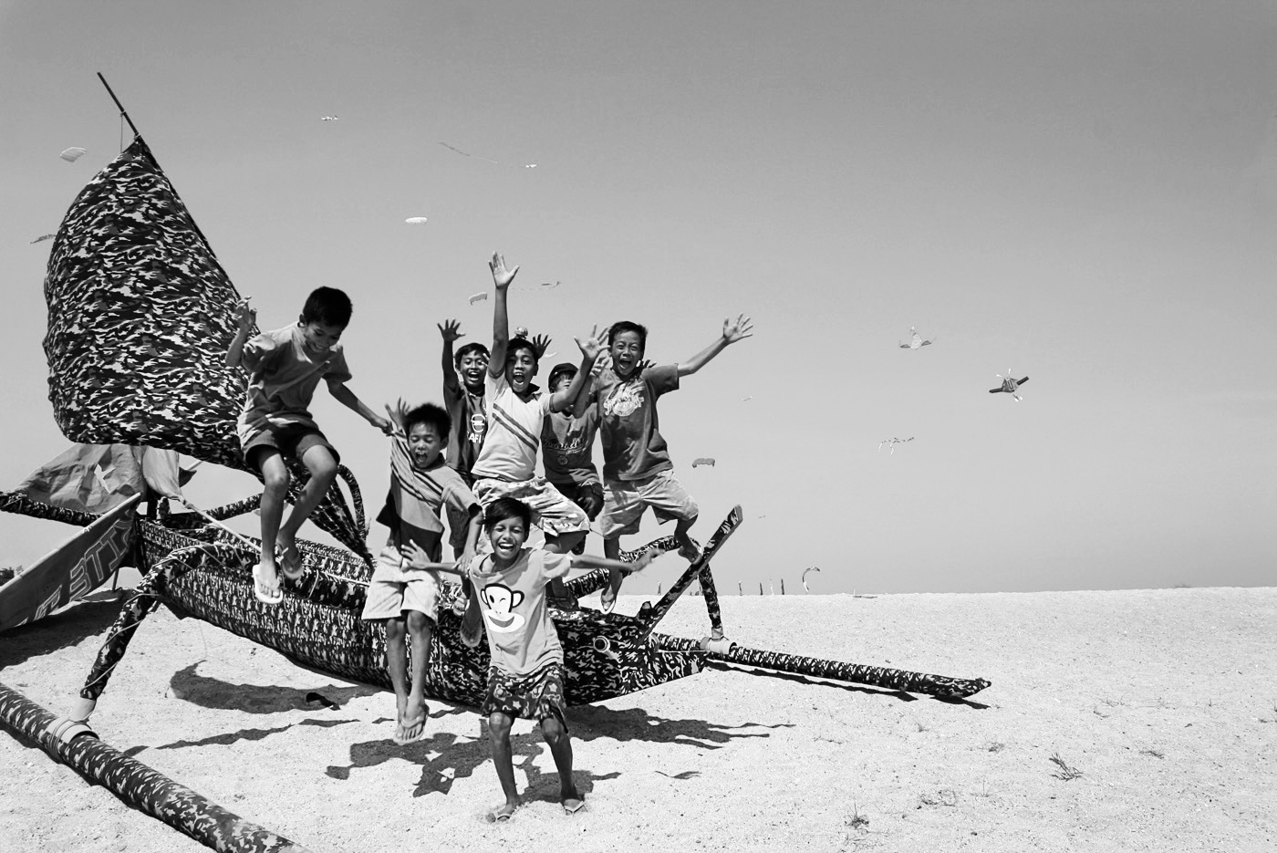
Kuatkan Karakter Bangsa
Raihlah Kebahagiaan Menuju Generasi Emas 2045
Terima Kasih
foto: anakbersinar.com

